Slide 1
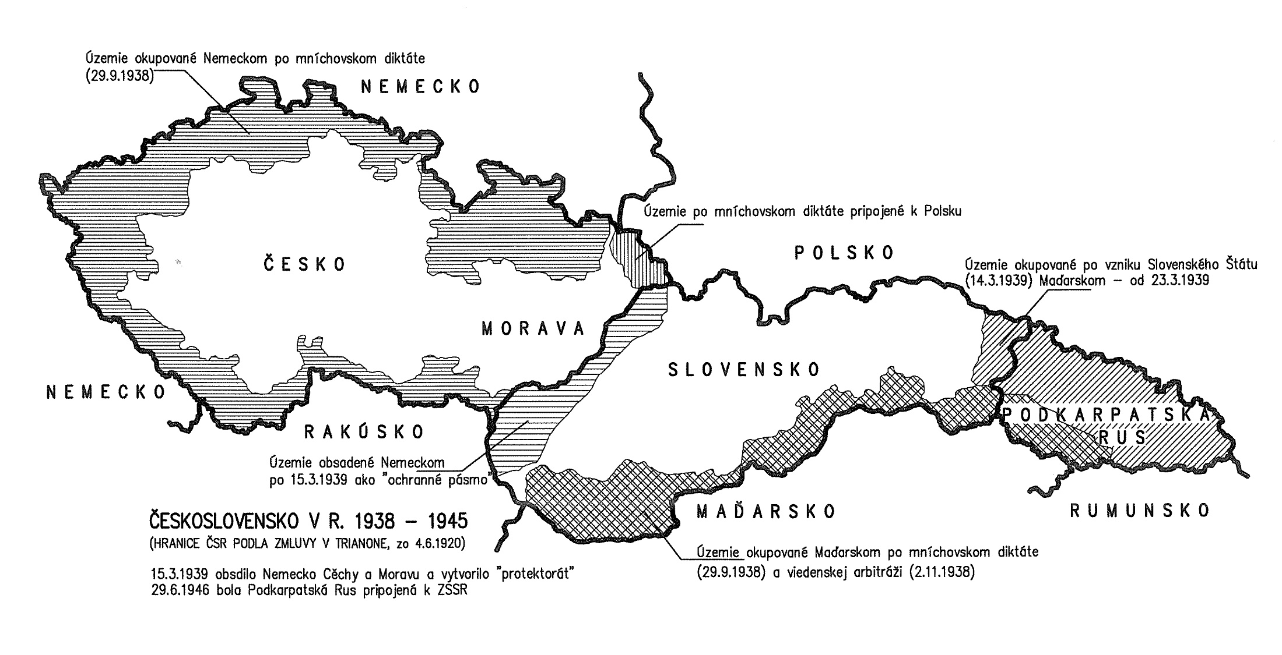
ROZBITIE ČESKO – SLOVENSKEJ REPUBLIKY
Dejepis, 9.ročník, Mgr.Dušan Cuker

Slide 2
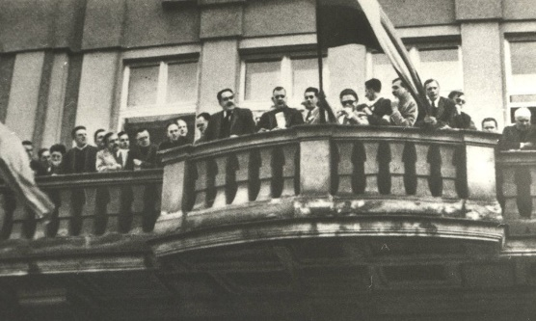
Autonómia Slovenska
Po Mníchovskom diktáte 5.októbra 1938 sa Eduard Beneš vzdal svojej funkcie a odišiel do cudziny.
Novým prezidentom sa stal E. Hácha.
Na SR vzala iniciatívu do rúk HSĽS – po rokovaní v Žiline 5. a 6. októbra 1938 vyhlásila slovenskú autonómiu, akceptovala ju aj ústredná vláda v Prahe.

Slide 3
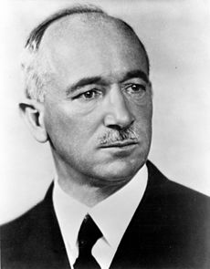
Eduard Emil Beneš Hácha
2. a 4. prezident Česko-Slovenska
3. prezident Česko-Slovenska

Slide 4
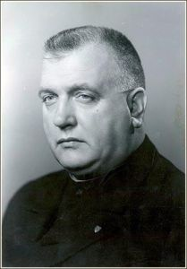
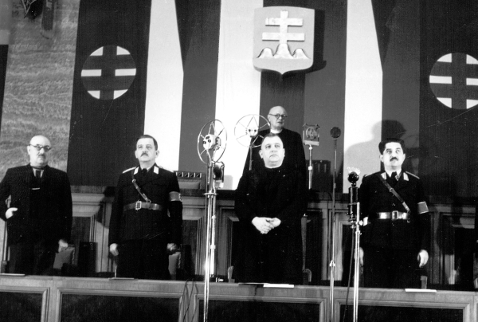
7. októbra 1938 bola vytvorená autonómna vláda – Jozef Tiso sa stal
predsedom vlády a tiež ministrom vnútra.
Československá republika zmenila názov na Česko – Slovenská republika ( Č – SR).
Slovensko dostalo úradný názov Slovenská krajina, novú vládu na čele s J. Tisom
v decembri 1938 bol zvolený prvý slovenský parlament – Snem Slovenskej krajiny
Zasadnutie Snemu Slovenskej krajiny
Jozef Tiso

Slide 5
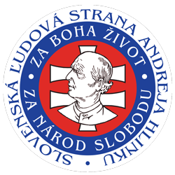
HSĽS
HSĽS – prevzala politickú moc
vyhlásila sa za jedinú reprezentantku slovenského národa
vytvorila si vlastné ozbrojené oddiely – Hlinkovu gardu
sama zostavila jedinú kandidátku so 63 poslancami.
na Slovensku dochádzalo k porušovaniu základných občianskych práv – slobody tlače, zhromažďovania, prejavu
začalo sa prenasledovanie židovského
obyvateľstva
mala neobmedzenú moc

Slide 6
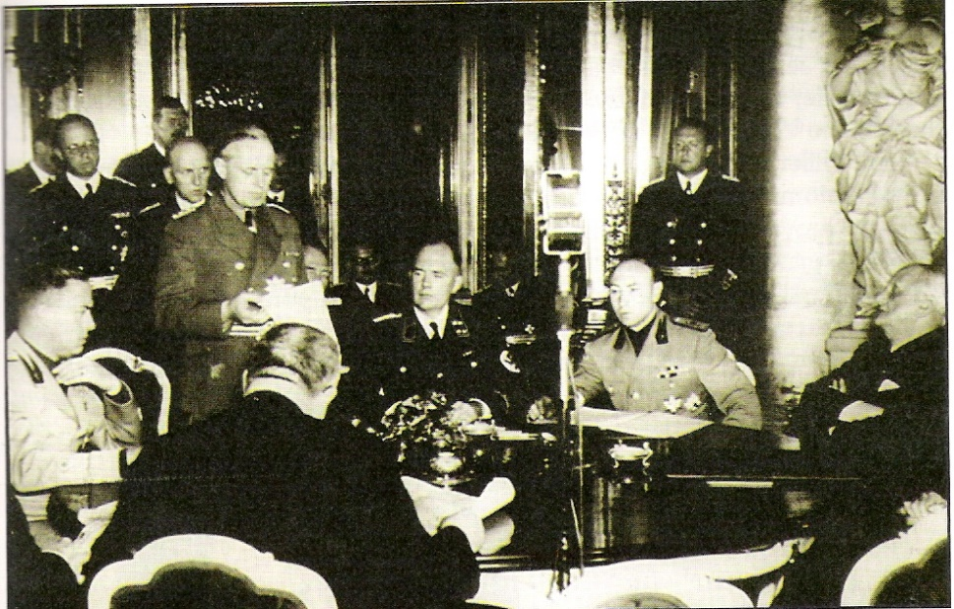
Viedenská arbitráž (arbitráž – medzinárodné rozhodovanie a urovnávanie sporov medzi dvoma štátmi)
Nemecká a talianska vláda v novembri 1938 rozhodla vo Viedni v zámku Belvedere o odstúpení južného Slovenska Maďarsku – Slovensko stratilo 1/5 územia s 800 tisíc obyvateľmi ( okrem maďarského obyvateľstva tam žilo aj 250 tisíc Slovákov).
Nemecko - Ribbentrop a Göring
Taliansko - Galeazzo Ciano
Maďarsko - Kálmán Kánya a Pál Teleki
Česko-Slovensko - František Chvalkovský a Ivan Krno
Slovensko - predseda vlády Jozef Tiso a minister spravodlivosti Ferdinand Ďurčanský
Karpatská Ukrajina - predseda vlády Avhustyn Vološyn
Na zabranom území bola dočasne vojenská diktatúra.
Okupácia priniesla aj národnostný útlak.
Poľsko zobralo Slovensku 226 km² so 4280 obyvateľmi.

Slide 7
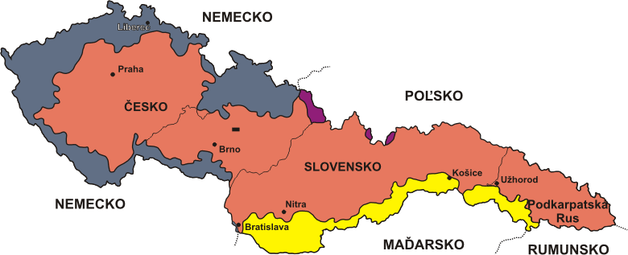
Výsledok arbitráže
Slovensko stratilo: *10 000 km2 *20% priemyslu *30% ornej pôdy *850 000 obyv.
Nemecko si pripojilo bratislavské predmestie: *Petržalka a obec Devín
Severné územie Slovenska v prospech Poľska: *300 km2 *5 000 obyvateľov

Slide 8
Nástup totality
Vojtech Tuka, A. Mach, F. Ďurčanský sa usilovali o vytvorenie samostatného štátu.
bol slovenský ľudácky politik a novinár. Veliteľ Hlinkovej gardy, minister vnútra a podpredseda vlády Slovenského štátu. Bol spoluzodpovedný za perzekúciu slovenských židov a protifašistov. V roku 1947 bol odsúdený na 30 rokov väzenia.
Alexander Mach
Prof. JUDr. Ferdinand
Ďurčanský
Vojtech Lazár Tuka
Prof. JUDr. Ferdinand Ďurčanskýbol slovenský právnik, pedagóg, politik a novinár. Významný predstaviteľ HSĽS, minister v slovenskej autonómnej vláde a vlády Slovenskej republiky, odsúdený Národným súdom na trest smrti ako vojnový zločinec.
bol slovenský politik, predstaviteľ radikálneho pronacistického krídla HSĽS, jeden z organizátorov odsunu slovenských Židov. Odsúdený Národným súdom na trest smrti a 20. augusta 1946 popravený.

Slide 9
Pracovný list
1.Ako sa volal druhý prezident ČSR, ktorý sa vzdal funkcie v októbri 1938?
2.Najsilnešia politická strana na Slovensku po Mníchove 1938 bola....
3. Kedy a kde bola vyhlásená slovenská autonómia?
4.Vysvetli pojem autonómia
5.Kto sa stal predsedom vlády autonómneho Slovenska ?
7.Vysvetli pojem arbitráž
8. Kde a kedy sa konala viedenská arbitráž
9. Výsledok arbitráže bolo....

